Slide 1

«Медиапроект печатного издания о феминизме «FEMINA»
Денисов Владимир - студент 3 курса Пензенского Государственного Университета
специальности «Реклама и связи с общественностью»

Slide 2
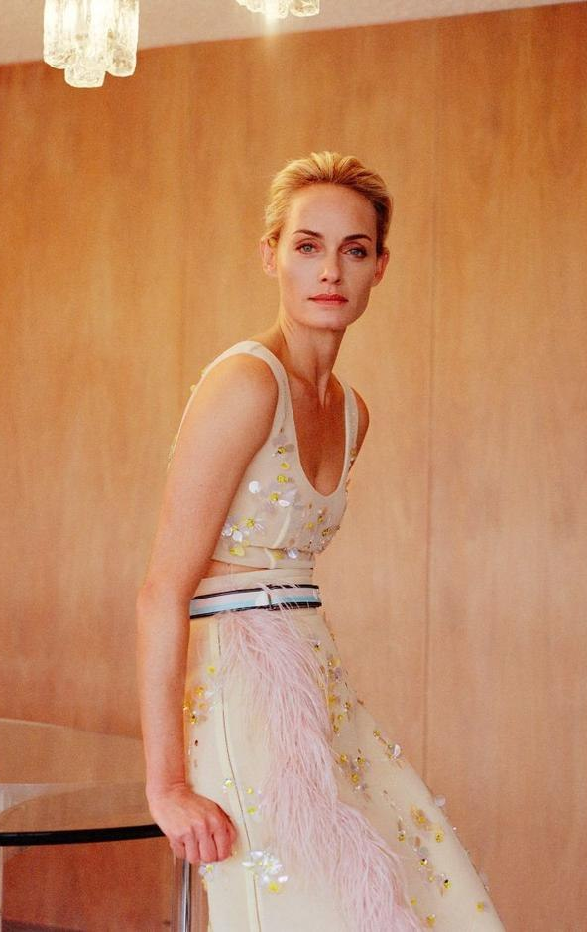
ВВЕДЕНИЕ
Печатное издание «FEMINA» - это современный журнал для женщин, имеющих активную жизненную позицию и поддерживающих феминистское течение.
Это печатное издание направлено на поддержку мотивов своих читательниц, оно развивает и раскрывает основополагающие вопросы и факты феминизма, как исторические, так и современные по стране или миру в целом.
Таким образом, данное издание будет представлять собой не банальный журнал, твердо поддерживающий четко выраженную социальную позицию, а скорее современный журнал о многих спектрах жизни через призму феминизма.

Slide 3

ЦЕЛЕВАЯ АУДИТОРИЯ
Женщины, от 23 до 35 лет, имеет высшее образование и средний доход, проживающая в крупном городе (Москва, Санкт- Петербург, Новосибирск).
Главное для женщины карьера, самореализация и социально-значимый успех.
Она привыкла решать свои проблемы сама.
Мечта: равноправие мужчин и женщин.

Slide 4

МИССИЯ
Миссия имеет социальный характер.
Журнал также нацелен создавать грамотный и логически-точный пакет информации для потенциальных читателей.
Освещение наиболее накаленных тем и проблем в обществе, семье, коллективе и т.д.

Slide 5

ЦЕЛЬ И ЗАДАЧИ
Цель – диалог, дистанционная помощь женщинам в вопросе феминизма.
Задачи:
Информирование;
Затрагивание наиболее значимых проблем общества и малых групп;
Создание диалога читателя и автора;
Формирование обоснованных мнений экспертов.

Slide 6
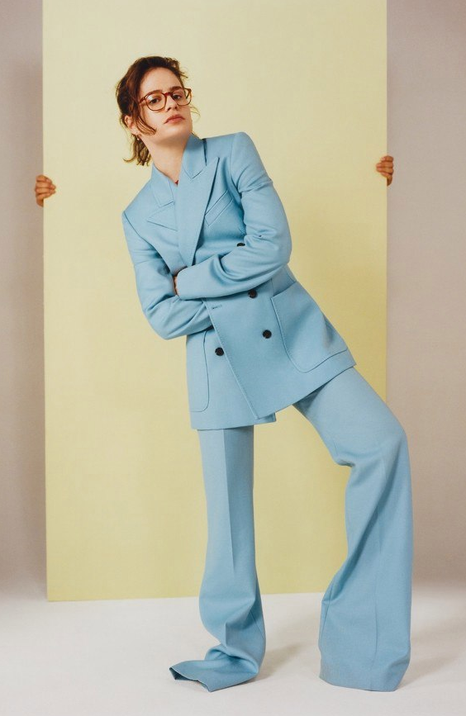
ТЕМАТИЧЕСКИЙ РУБРИКАТОР
Основополагающей темой печатного издания является – феминизм, а точнее, его наличие и развитие в России.
Рубрики:
Об истории феминизма;
Об авторитетной личности и/или ее история по тематике номера;
О мировых новостях феминизма;
О психологии развития феминизма;
О правовой сфере жизни феминисток;
О развлекательных событиях (мода, музыка, искусство и т.д.);
Об образовании;
Стилистика печатного издания состоит в том, чтобы писать о социальной проблеме понятным и доступным языком, при этом оперируя авторитетным мнением

Slide 7

ТЕХНИЧЕСКИЕ ХАРАКТЕРИСТИКИ ЖУРНАЛА
Формат: Журнал (А5)
Объем: 60-80 стр.
Периодичность: ежемесячник
Основные темы: история протекания феминизма в мире, мнения экспертов в области феминизма, а также медийных лиц, переживающие данное направление в своей жизни.
Тираж: 5000 экземпляров.

Slide 8

МЕТОДЫ РАСПРОСТРАНЕНИЯ ЖУРНАЛА
- Подписка на почте;
- Распространение;
-Розничная продажа;
- Контролируемый тираж.;
- Участие в мероприятиях;
- Проведение мероприятий;
- Активная рекламная кампания;
- Аналогия журнала в интернете, с малой частью статей, интервью, и других материалов.

Slide 9

СОДЕРЖАТЕЛЬНО-КОМПОЗИЦИОННАЯ МОДЕЛЬ
Предполагаемая стилистика и дизайн – дизайн тонкий, современный и лаконичный.
Шрифт – «Times New Roman»
Цвета: использование фирменных цветов журнала, а также в зависимости от темы/сезона номера.
Фото: постановочные

Slide 10
Макет обложки журнала «FEMINA».
Можно заметить основные стилистические мотивы, и фирменный стиль издания.

Slide 11

Макет верстки статей журнала «FEMINA»

